Slide 1
UD API's
2º CFGS Desarrollo de Aplicaciones Multiplataforma
2022-23

Slide 2
1.- Introducción
En la unidad anterior se estudió cómo almacenar y acceder a información en el propio dispositivo.
En esta unidad se estudiarán las diferentes técnicas para el acceso a información disponible en internet a través de API Rest.
De esta manera se verán las técnicas para poder obtener y enviar información de API's existentes y enviar información a API's exsitentes.

Slide 3
2.- Arquitectura Orientada a Sercvicios
Arquitectura orientada a servicios → SOA (Service Oriented Architecture)
Los servicios web (web services) son un conjunto de protocolos y estándares que permiten que diferentes aplicaciones intercambien datos.
Una de las características principales es que estas aplicaciones pueden estar desarrolladas con diferentes lenguajes de programación y pueden estar ejecutándose en plataformas diferentes.
Incluso pueden estar desarrolladas por entidades diferentes.

Slide 4
2.- Arquitectura Orientada a Sercvicios
Arquitectura orientada a servicios → SOA
Arquitectura SOA
monolítica
Cuando se utiliza una arquitectura orientada a servicios, el desarrollo de aplicaciones no se basa en generar aplicaciones completas.
Con SOA se desarrollan servicios (aplicaciones) que generan resultados y estos servicios se pueden utilizar tanto en la propia aplicación como en aplicaciones de terceros.

Slide 5
2.- Arquitectura Orientada a Sercvicios
Estándares usados en SOA
Para la implementación de servicios se pueden utilizar diferentes tecnologías dependiendo de las características del servicio a desarrollar. Entre las más usadas se encuentran las siguientes:
HTML: HyperText Markup Language
XML: eXtensible Markup Language
JSON: JavaScript Object Notation
SOAP: Simple Object Access Protocol
WSDL: Web Servides Description Language
REST: Representational State Transfer

Slide 6
3.- API Rest
API Rest
API (Application Programming Interface)
Una API es un conjunto de funcionalidades ya desarrolladas y preparadas para ser usadas dentro de otras tecnologías haciendo uso de los principios SOA.
Su finalidad es ofrecer una capa de abstracción a la hora de realizar diferentes tareas (cálculos, obtener/guardar datos…) de manera que se facilitan las tareas a los desarrolladores.

Slide 7
3.- API Rest
API Rest
REST → REpresentational State Transfer
Es una arquitectura que se basa en peticiones HTTP para trabajar con los datos de la aplicación web (almacenados en la base de datos) mediante operaciones bien definidas:
GET: obtener uno o varios registros de una tabla.
POST: almacenar un registro nuevo en una tabla.
PUT: cambiar todos los campos de un registro de una tabla.
PATCH: cambiar algún campo de un registro de una tabla.
DELETE: eliminar un registro de una tabla.

Slide 8
3.- API Rest
API Rest
API Rest es una implementación de servicios web donde se utiliza principalmente las tecnologías REST y JSON para el acceso a los datos.
Para desarrollar servicios web API REST se debe:
Definir las URL (amigables) aceptadas por la API REST.
Definir el tipo de petición aceptado para cada URL.
Crear los scripts que traten las peticiones a las URL que se definan y generen lo datos resultado.
A cada para "URL-tipo petición" se le conoce como endpoint.

Slide 9
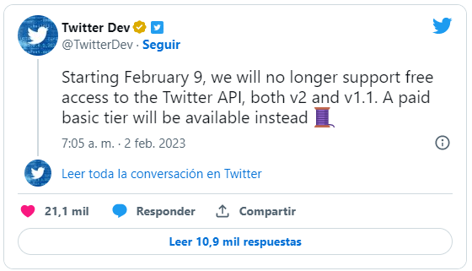
3.- API Rest
Actualmente muchas empresas ofrecen su API para la integración de sus datos y funcionalidades en cualquier aplicación.
Noticia de Febrero de 2023:

Slide 10
3.- API Rest
Existen infinidad de API's públicas, algunas requieren de registro:
Datos abiertos Valencia: https://valencia.opendatasoft.com/pages/home/
Rick y Morty: https://rickandmortyapi.com/
Star Wars: https://swapi.dev/
Disney: https://disneyapi.dev/
…
Listados con API's públicas:
https://github.com/public-apis/public-apis
https://rapidapi.com/collection/list-of-free-apis
API's con datos ficticios para pruebas:
https://httpbin.org: dispone de una gran variedad de peticiones disponibles.
https://app.mocklab.io: al crear una cuenta se puede configurar las peticiones al gusto.

Slide 11
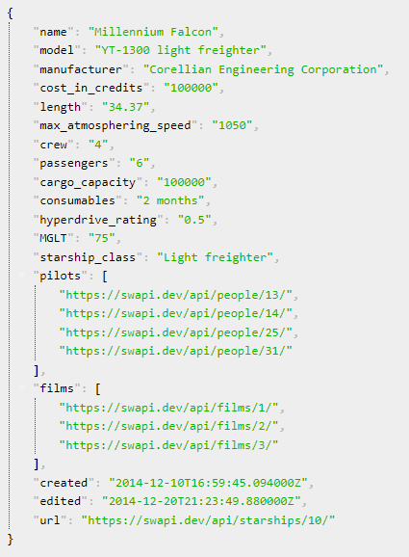
3.- API Rest
Como se ha indicado anteriormente para hacer uso de una API es necesario conocer sus endpoints.
A continuación, se muestra un endpoint junto con los datos JSON que genera:
https://swapi.dev/api/starships/10/?format=json

Slide 12
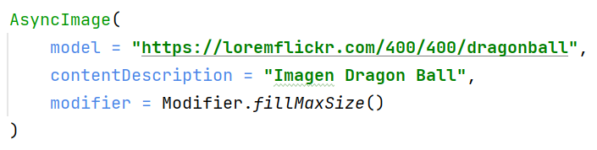
4.- Coil
Librería Coil
En la UD4.1 se estudió el uso de la librería Coil para el acceso a imágenes ubicadas en internet.
La librería Coil necesita una URL de donde obtener la imagen, esta URL puede ser la ruta directa a una imagen o bien un endpoint de una API como en los ejemplos vistos:

Slide 13
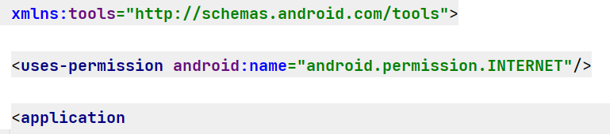
5.- Conexión a internet
Es importante destacar que si la aplicación va a acceder a internet se deben dar permisos indicándolo en el archivo del manifiesto
manifest →AndroidManifest.xml
con la siguiente línea:

Slide 14
6.- HttpURLConnection
Android ofrece la clase HttpURLConnection para realizar conexiones HTTP de manera manual.
Las conexiones con HttpURLConnection se deben de realizar en una corrutina fuera del hilo principal.
Se pueden realizar peticiones de cualquier tipo de los permitidos en el protocolo HTTP.

Slide 15
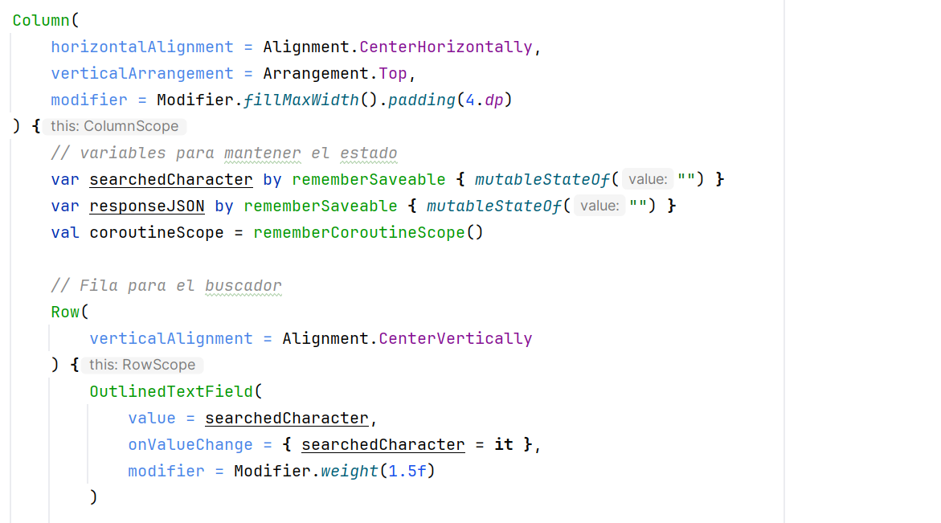
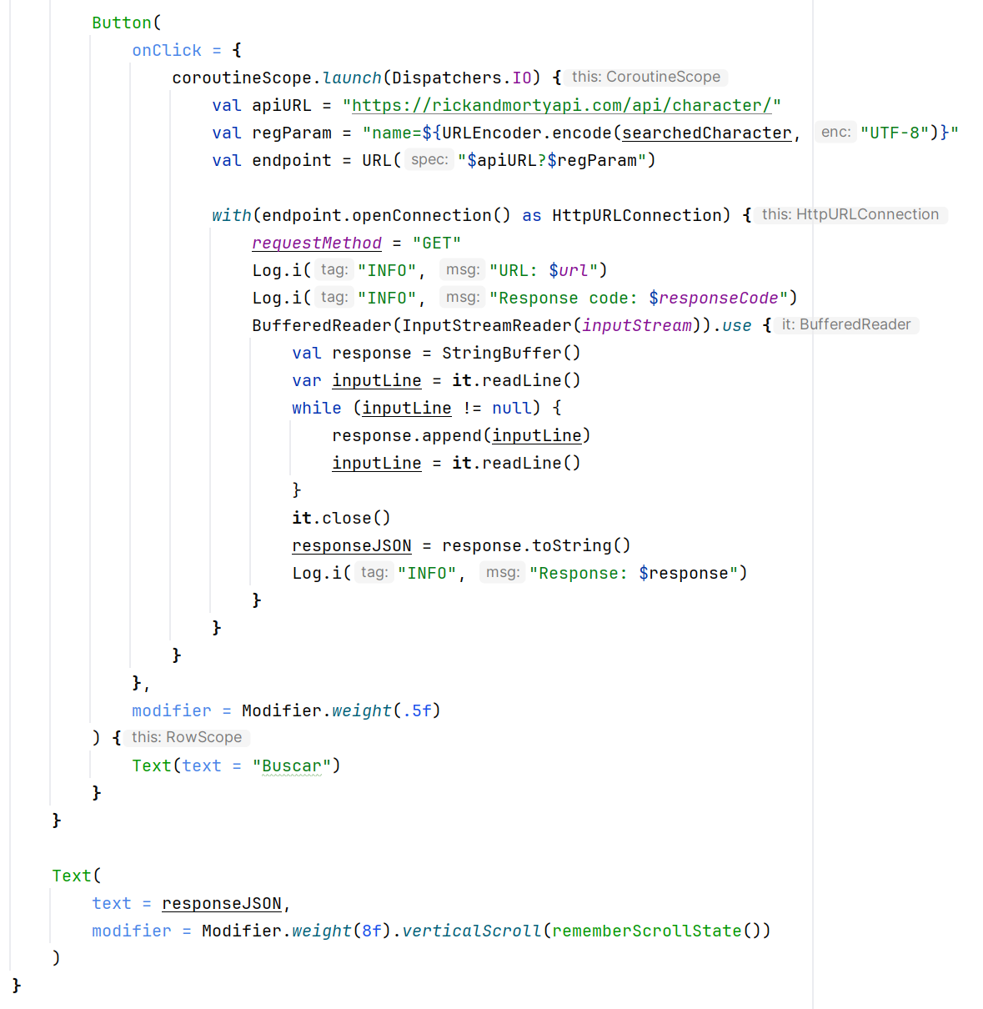
6.- HttpURLConnection
El siguiente código sirve para realizar una petición tipo GET en Jetpack Compose.

Slide 16
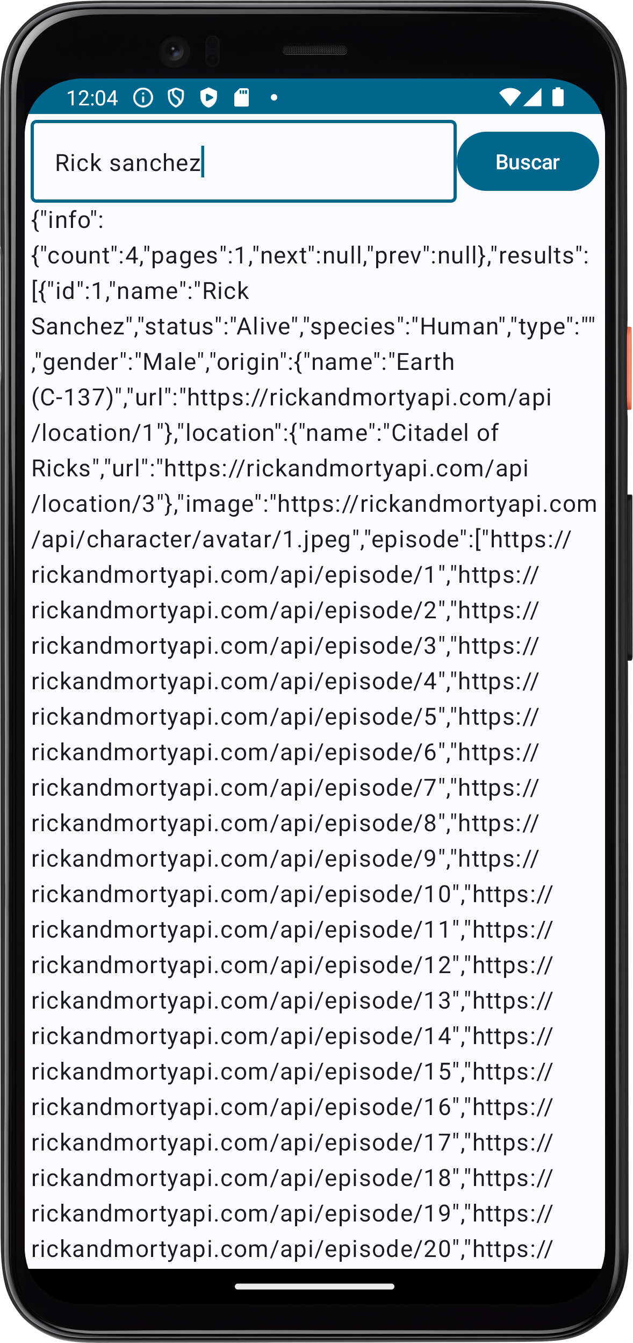
6.- HttpURLConnection
Ejemplo de ejecución del código anterior:
En una aplicación real se deberán parsear los datos para mostrarlos de una manera entendible para los usuarios.

Slide 17
7.- Librerías para conexiones HTTP
Aunque anteriormente se ha visto como utilizar la clase HttpURLConnection para realizar conexiones HTTP desde Android, también existen una serie de librerías para facilitar y agilizar estas acciones.
Librerías Android:
Retrofit
Volley
Librerías Kotlin (disponibles en proyectos Android y Kotlin):
Ktor
http4k

Slide 18
8.- Retrofit
Retrofit es una librería de código abierto para Java y Android que permite simplificar la realización de peticiones HTTP y el procesamiento de los datos obtenidos.
Características:
Seguridad de tipos: se garantiza la seguridad al convertir automáticamente las respuestas JSON a objetos Java/Kotlin y en las peticiones lo objetos Java/Kotlin a JSON.
Código legible y mantenible: gracias a anotaciones en interfaces se definen las peticiones HTTP simplificando su uso.
Permite añadir parámetros, cabeceras y variables a los endpoint.
Permite manejar diferentes formatos de respuesta además de JSON.
En la web oficial se puede encontrar toda la información.

Slide 19
9.- Retrofit (caso de estudio)
Para estudiar el uso de la librería Retrofit se va a realizar un caso de estudio que constará de una aplicación que realizará peticiones a una API pública.
Se utilizará la API https://rickandmortyapi.com para recuperar personajes de la serie.
El endpoint que se usará será el siguiente, sustituyendo el parámetro name por el valor que introduzca el usuario:
https://rickandmortyapi.com/api/character/?name=rick
Esta API devuelve la información de los personajes encontrados en formato JSON.
Retrofit permitirá realizar la petición a la API y almacenar la información recibida en objetos fácilmente usables desde el código kotlin.

Slide 20
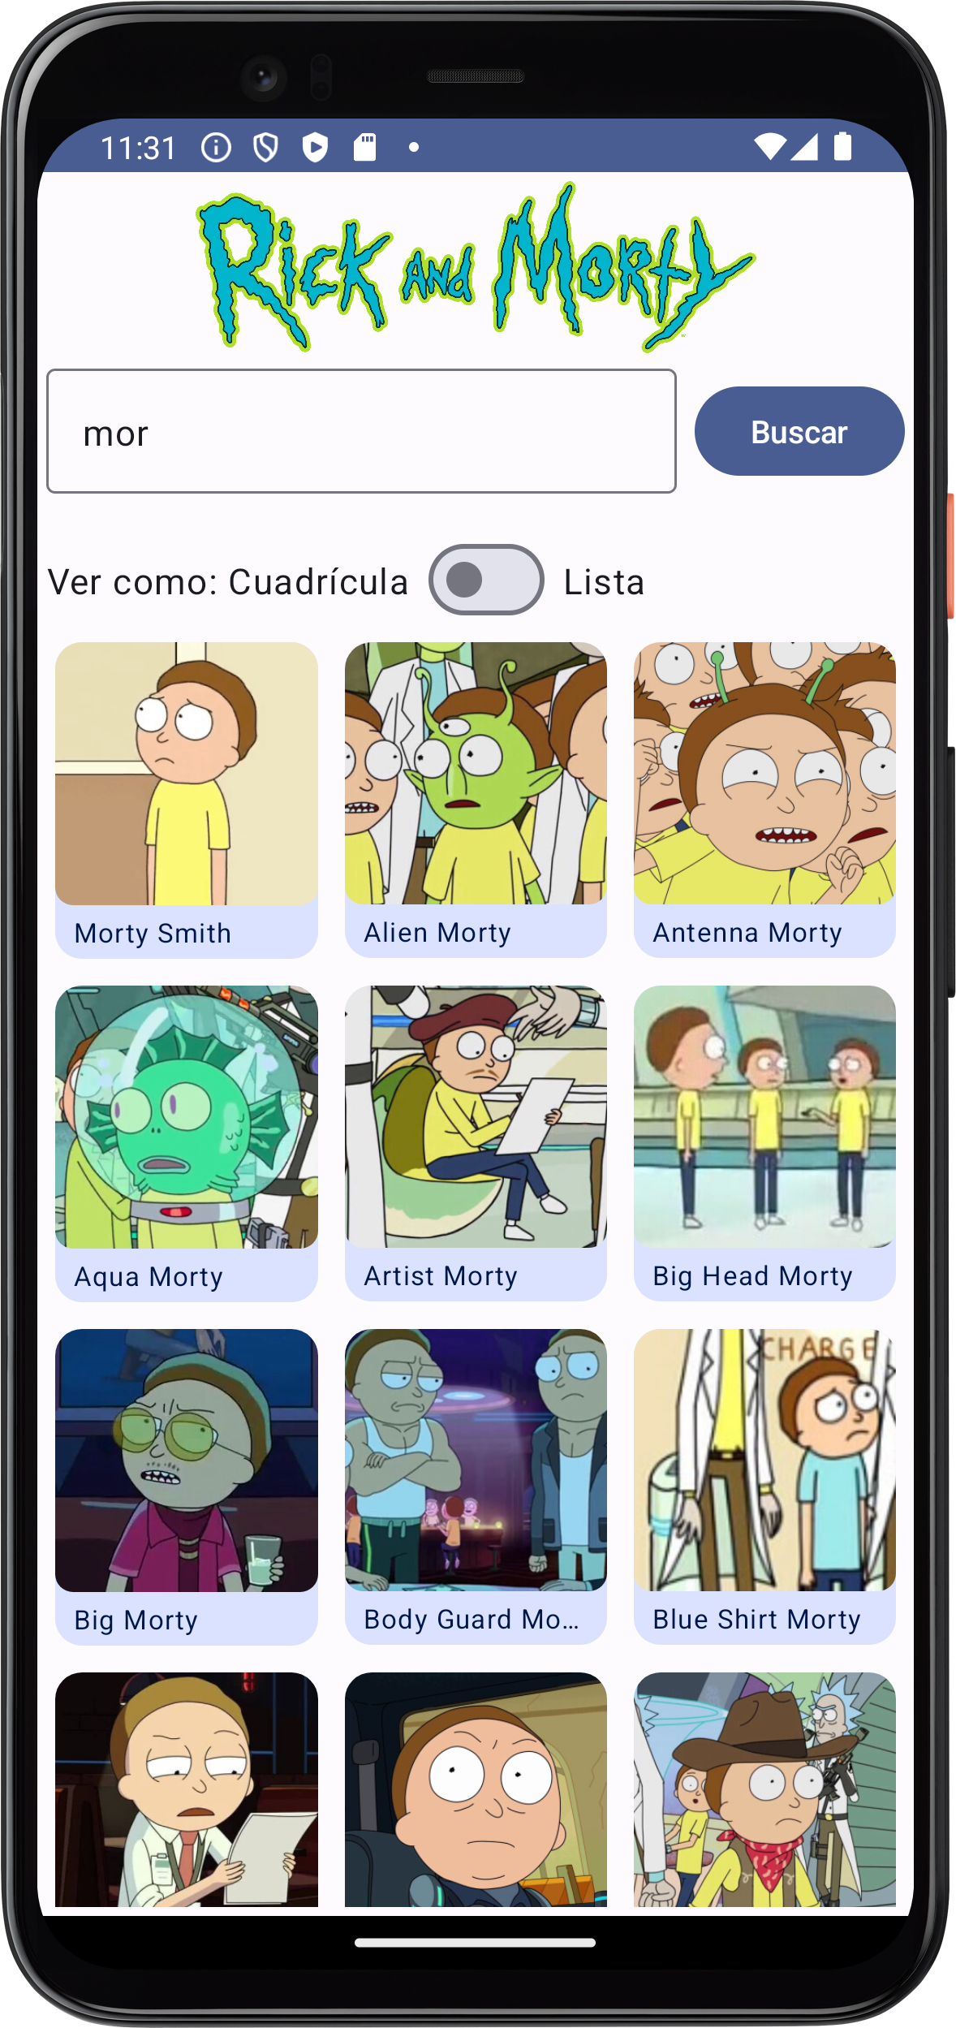
9.- Retrofit (caso de estudio)
La aplicación contendrá un campo de búsqueda para introducir un nombre y un botón de buscar.
Con los datos obtenidos de la API se mostrarán por pantalla la información de los personajes encontrados.
Evidentemente, el uso de Retrofit para obtener datos de una API puede ser para realizar tareas diferentes a las utilizadas en el caso de estudio.

Slide 21
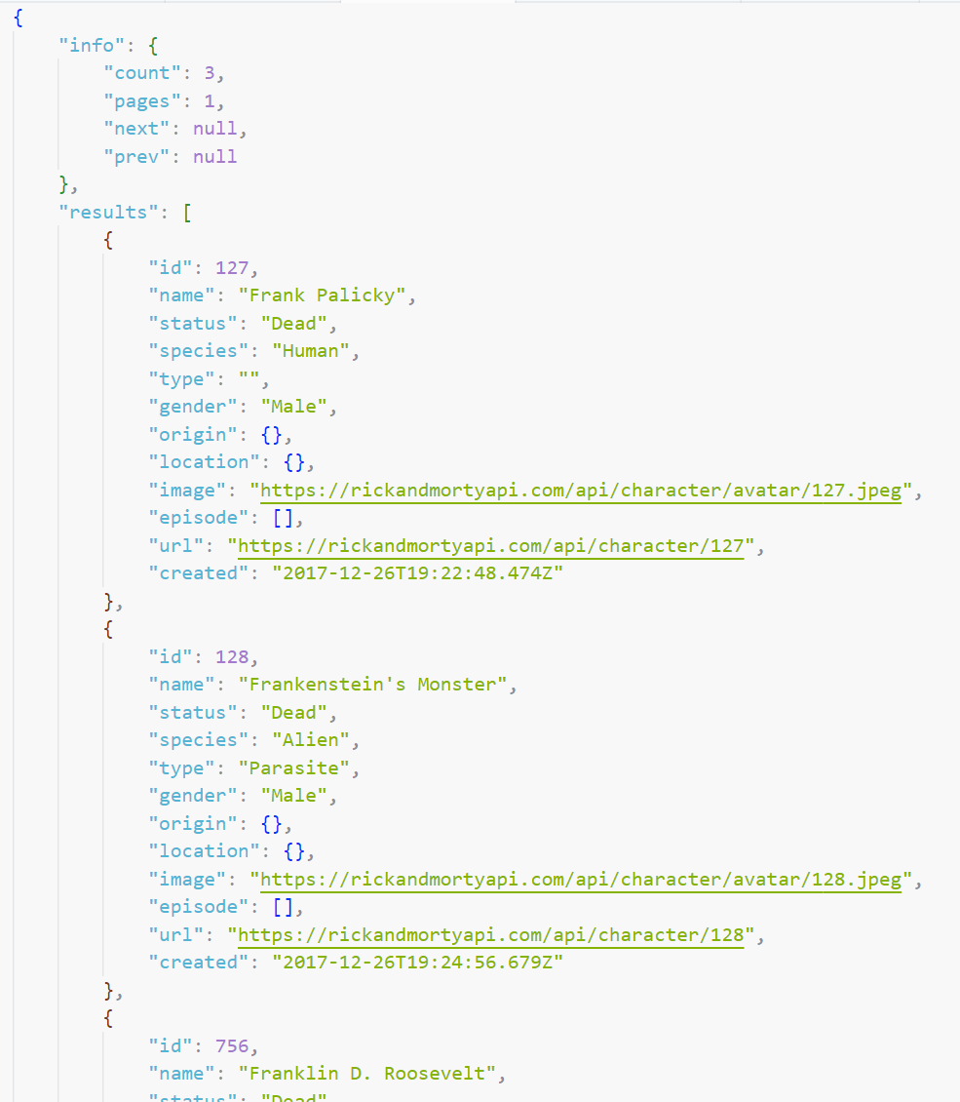

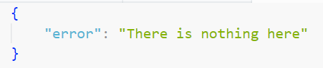
9.- Retrofit (caso de estudio)
Ejemplos de petición a la API y datos recibidos de esta:
https://rickandmortyapi.com/api/character/?name=frank
https://rickandmortyapi.com/api/character/?name=felipe

Slide 22
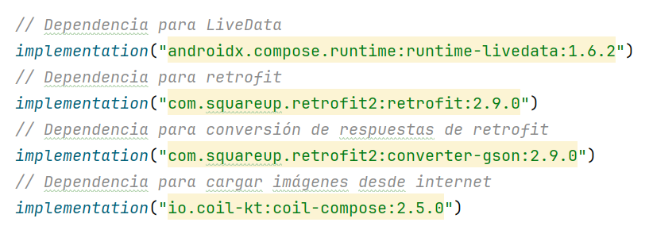
9.- Retrofit (caso de estudio)
Tras crear un proyecto se debe:
Añadir en el manifiesto el permiso a conexión a internet.
Añadir la dependencia en build.gradle.kts (Module) y sincronizar.

Slide 23
9.- Retrofit (caso de estudio)
La respuesta de la API es en formato JSON, así que se debe analizar la estructura de dicho JSON para crear los modelos de datos que se necesiten.
Para almacenar estos modelos se utilizarán Data class.
Es conveniente crear la estructura de Data class dentro de una carpeta (package) que se puede llamar model.
Para el ejemplo se podrían crear las siguientes Data class:
Response: para representar toda la respuesta.
Info: para representar el elemento info de la respuesta.
Results: para representar la información de cada personaje.

Slide 24
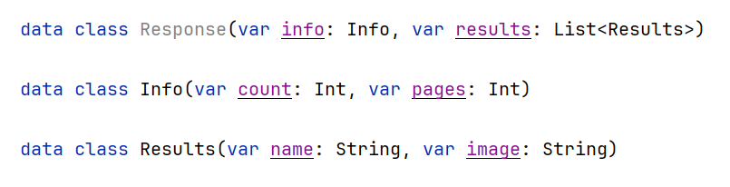
9.- Retrofit (caso de estudio)
Data class necesarias:
Se puede observar que no es necesario utilizar todos los datos de la respuesta, Retrofit se encargará de seleccionar solo los necesarios.

Slide 25
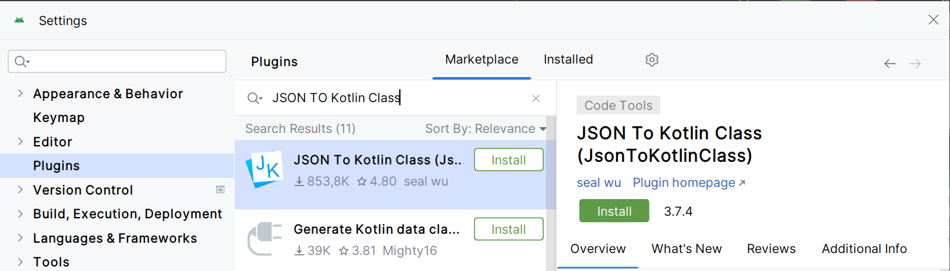
9.- Retrofit (caso de estudio)
La tarea de crear las Data Class necesarias puede ser laboriosa por ello se puede usar el plugin JSON To Kotlin Class para detectar automáticamente la estructura de datos la respuesta de una petición a una API.
File → Settings…

Slide 26
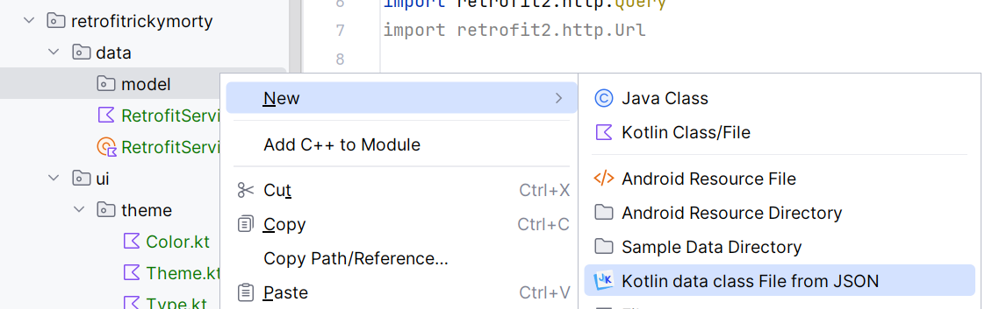
9.- Retrofit (caso de estudio)
Dentro de la carpeta model haciendo clic con el botón derecho se selecciona la opción New → Kotlin data class File from JSON.

Slide 27
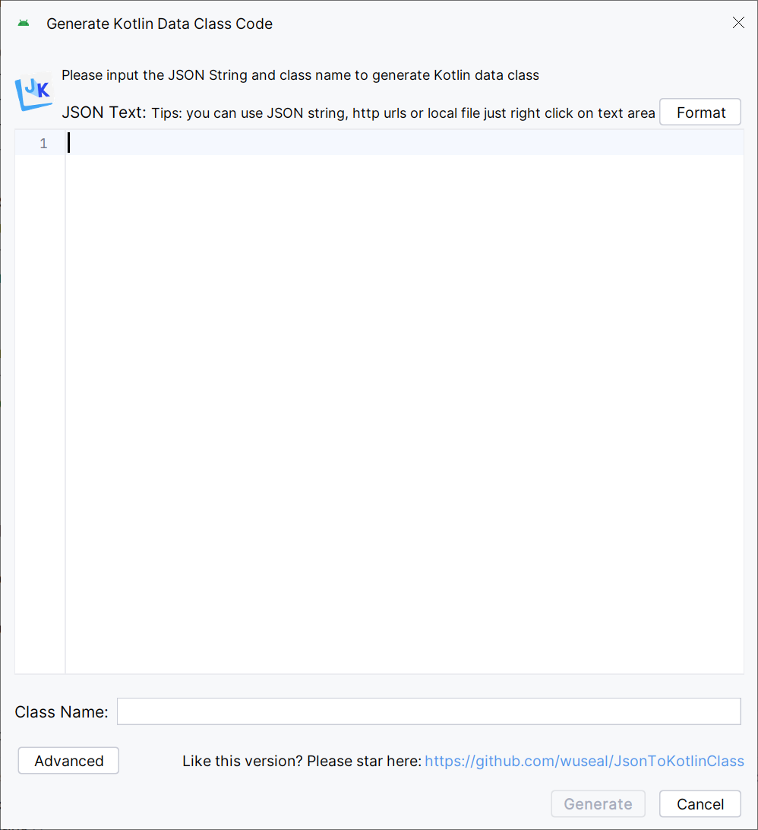
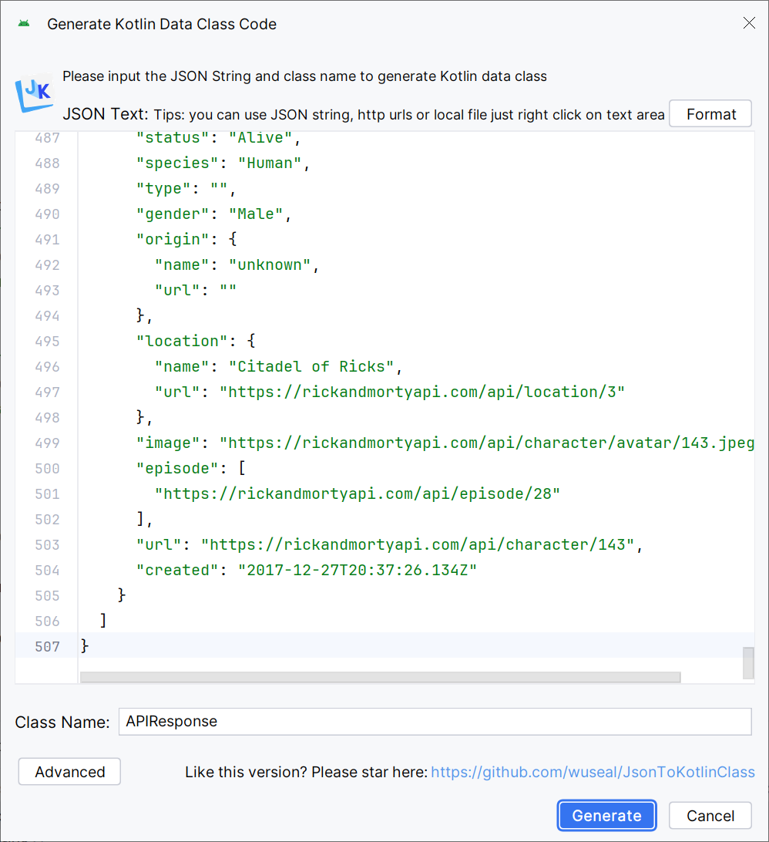
9.- Retrofit (caso de estudio)
En la ventana que se abre se debe copiar toda la respuesta del endpoint que se quiera.
Para el case de estudio se va a usar el endpoint de ejemplo:
https://rickandmortyapi.com/api/character/?name=Morty

Slide 28
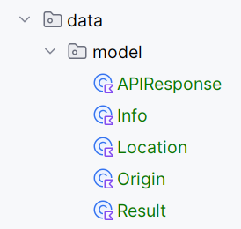
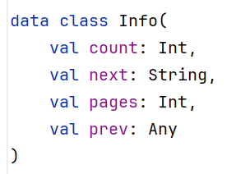
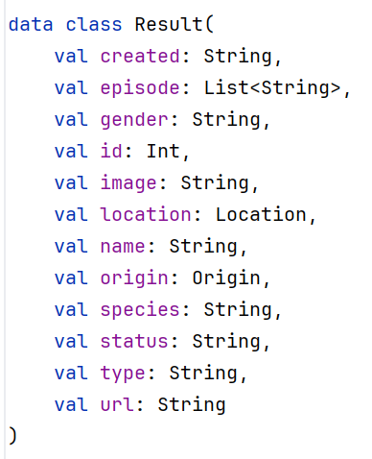
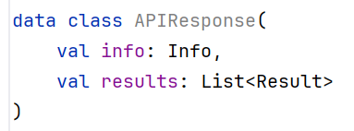
9.- Retrofit (caso de estudio)
La estructura Data class generada es la siguiente:
Si alguno de los datos de la respuesta no se va a utilizar se puede eliminar de la estructura de Data class creada.

Slide 29
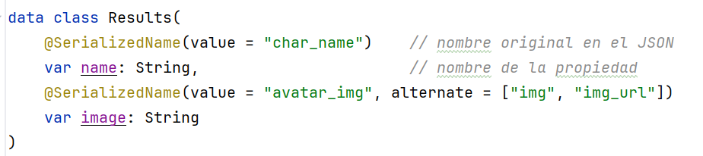
9.- Retrofit (caso de estudio)
Con Kotlin data class File from JSON los nombres de las propiedades se obtienen directamente de la respuesta JSON.
En ocasiones puede que no sean los más idóneos, en este caso se podrían cambiar utilizando la notación @SerializedName:

Slide 30
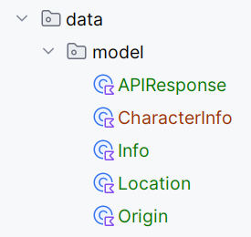
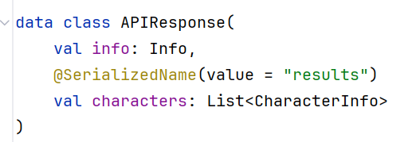
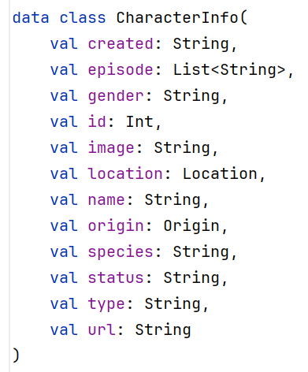
9.- Retrofit (caso de estudio)
Para facilitar el uso de los datos recibidos se cambia el nombre de la propiedad results por characters y el nombre de la Data class Results por CharacterInfo:

Slide 31
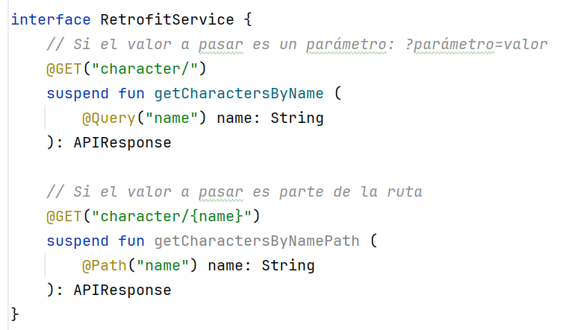
9.- Retrofit (caso de estudio)
El siguiente paso es crear una interface que permita realizar las peticiones.
Para ello se crea dentro del paquete data un archivo llamado RetrofitService.kt con el siguiente código:
En este archivo se deben crear tantas funciones como peticiones a diferentes endpoints se vayan a realizar en la aplicación.

Slide 32
9.- Retrofit (caso de estudio)
En el caso de que la aplicación también haga uso de una base de datos local SQLite se habrán creado al menos un DAO general y un DAO específico.
En este caso es recomendable que el archivo RetrofitService.kt siga la estructura DAO.
En la aplicación se deberá comprobar el estado de la conexión a internet para decidir si se utilizan peticiones a la API o a la base de datos Local.
También habrá que tener en cuenta el respaldo de datos en las dos direcciones.

Slide 33
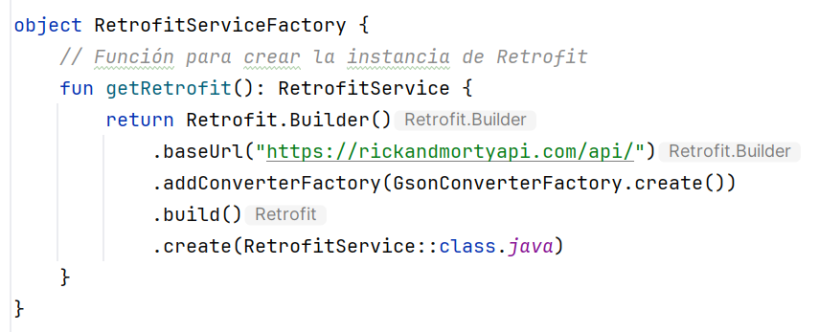
9.- Retrofit (caso de estudio)
Para poder usar la interface creada anteriormente se debe tener un objeto que devuelva el servicio Retrofit.
Para ello se crea dentro del paquete data un archivo llamado RetrofitServiceFactory.kt con el siguiente código:

Slide 34
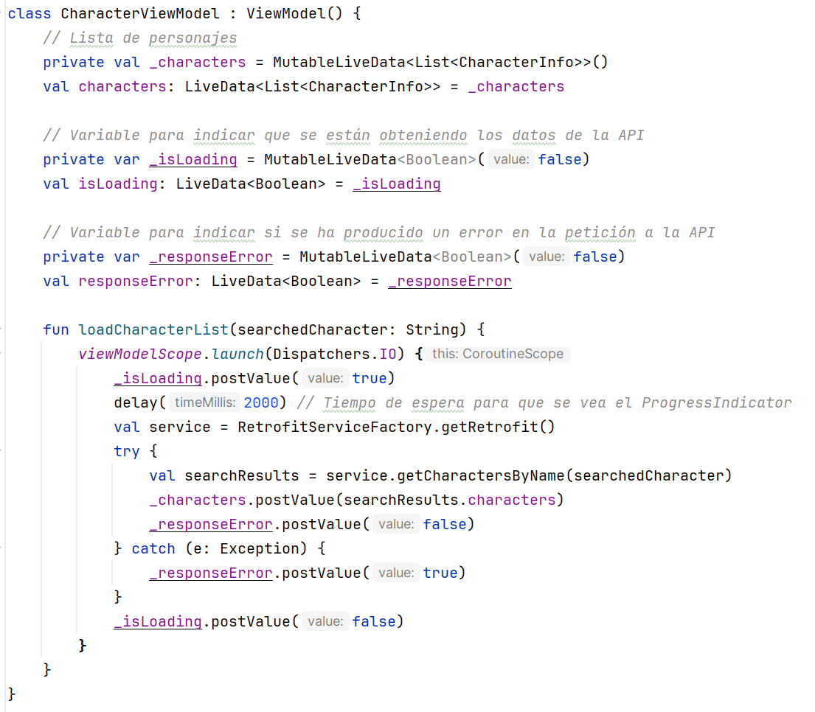
9.- Retrofit (caso de estudio)
La aplicación hará uso de un ViewModel y LiveData para mantener los datos durante la ejecución.
En un paquete llamado viewmodel se crea el archivo CharacterViewModel con el siguiente código:

Slide 35
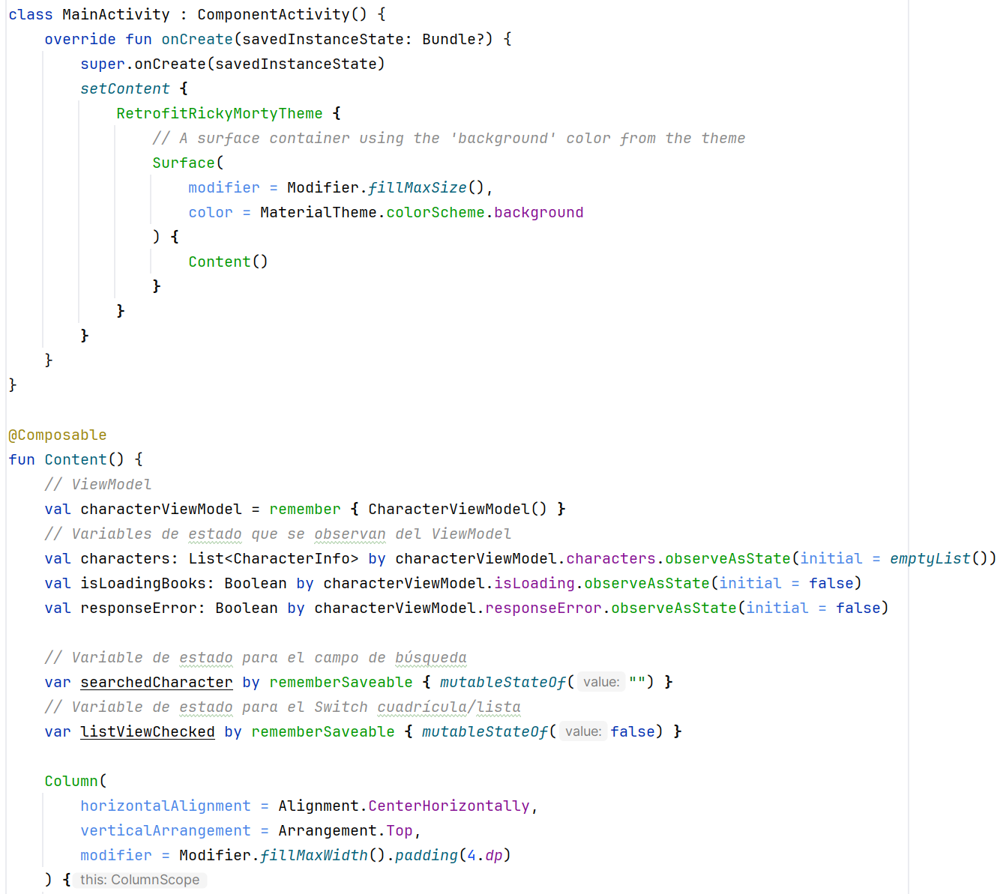
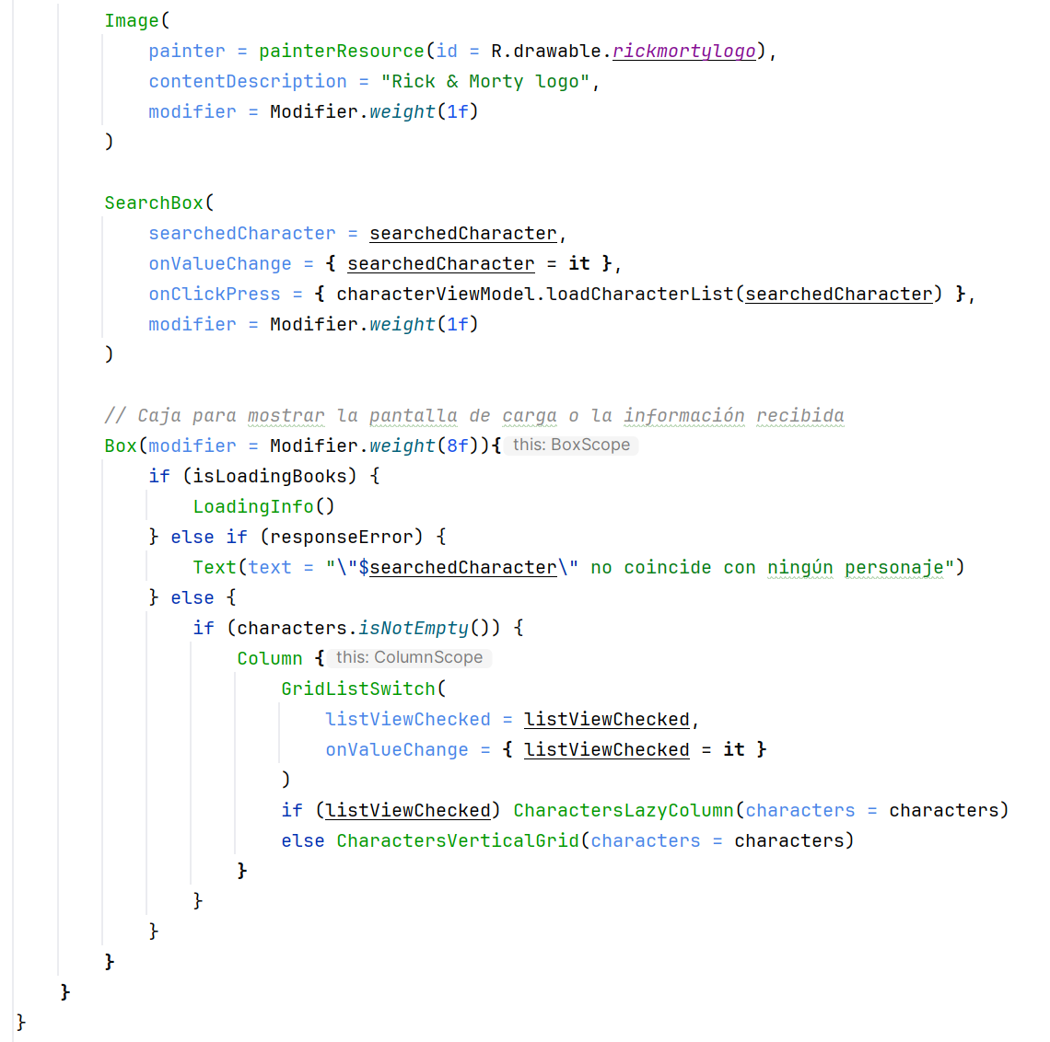
9.- Retrofit (caso de estudio)
Por último, se muestra el código de la pantalla principal en el archivo MainActivity.kt.

Slide 36
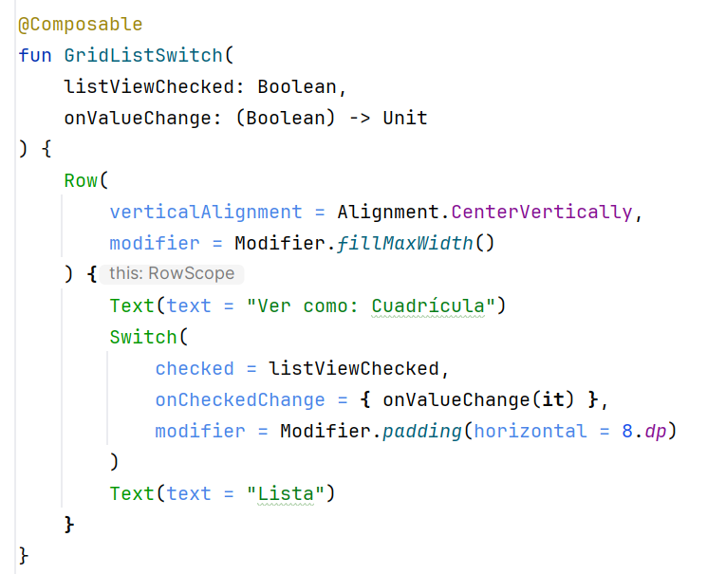
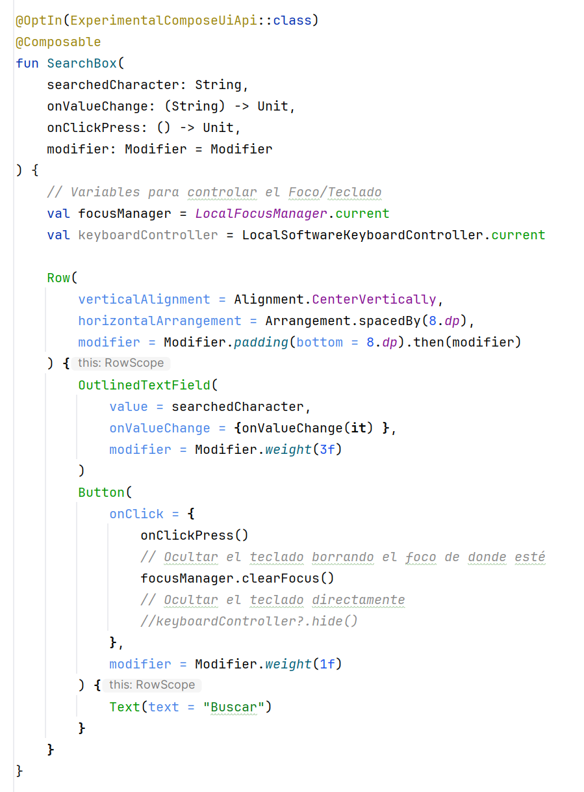
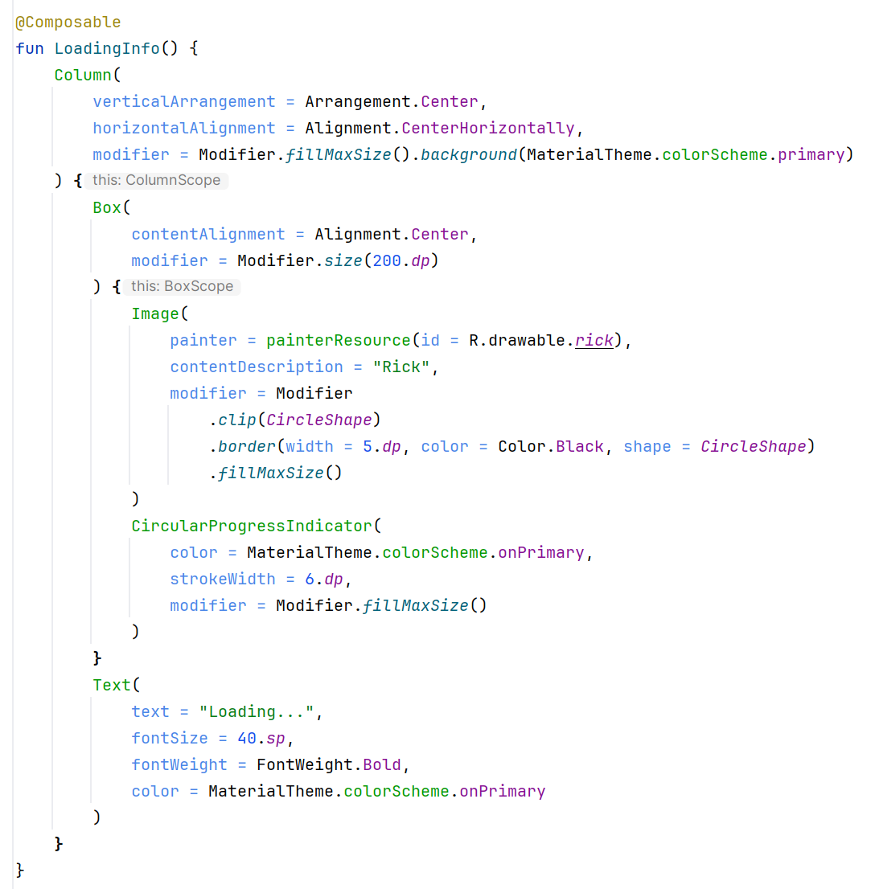
9.- Retrofit (caso de estudio)
Por último, se muestra el código de la pantalla principal en el archivo MainActivity.kt.

Slide 37
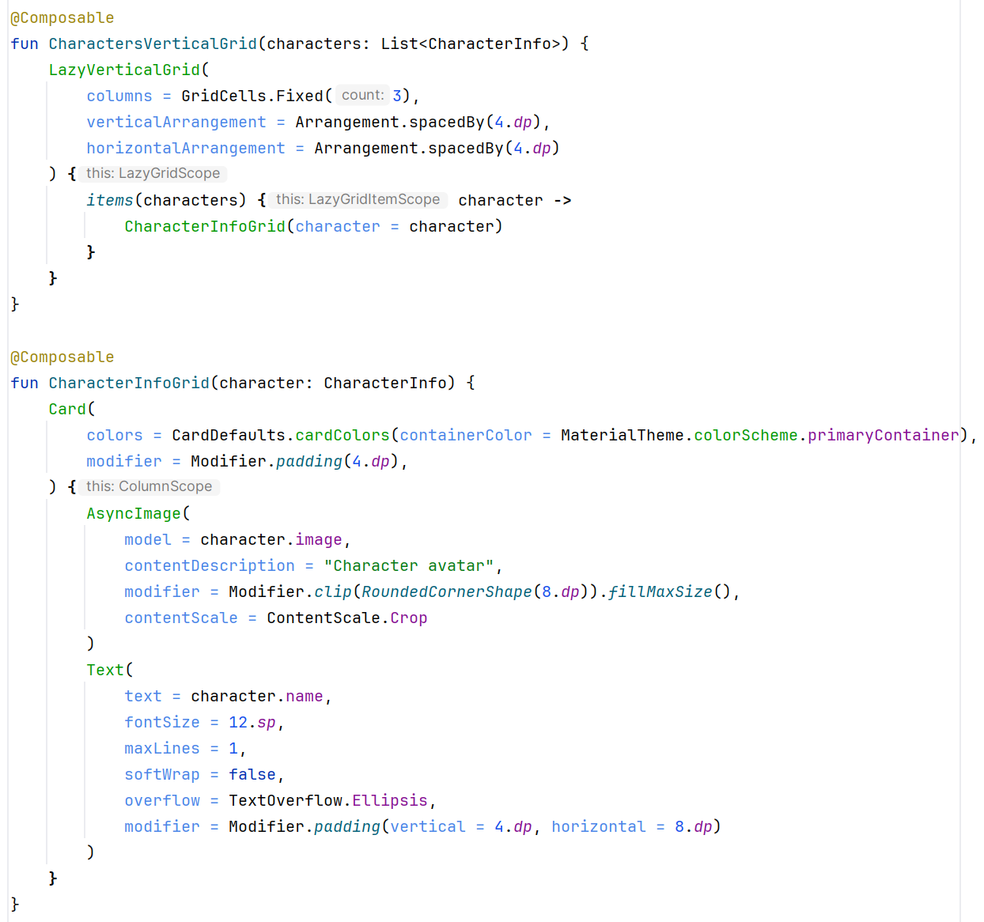
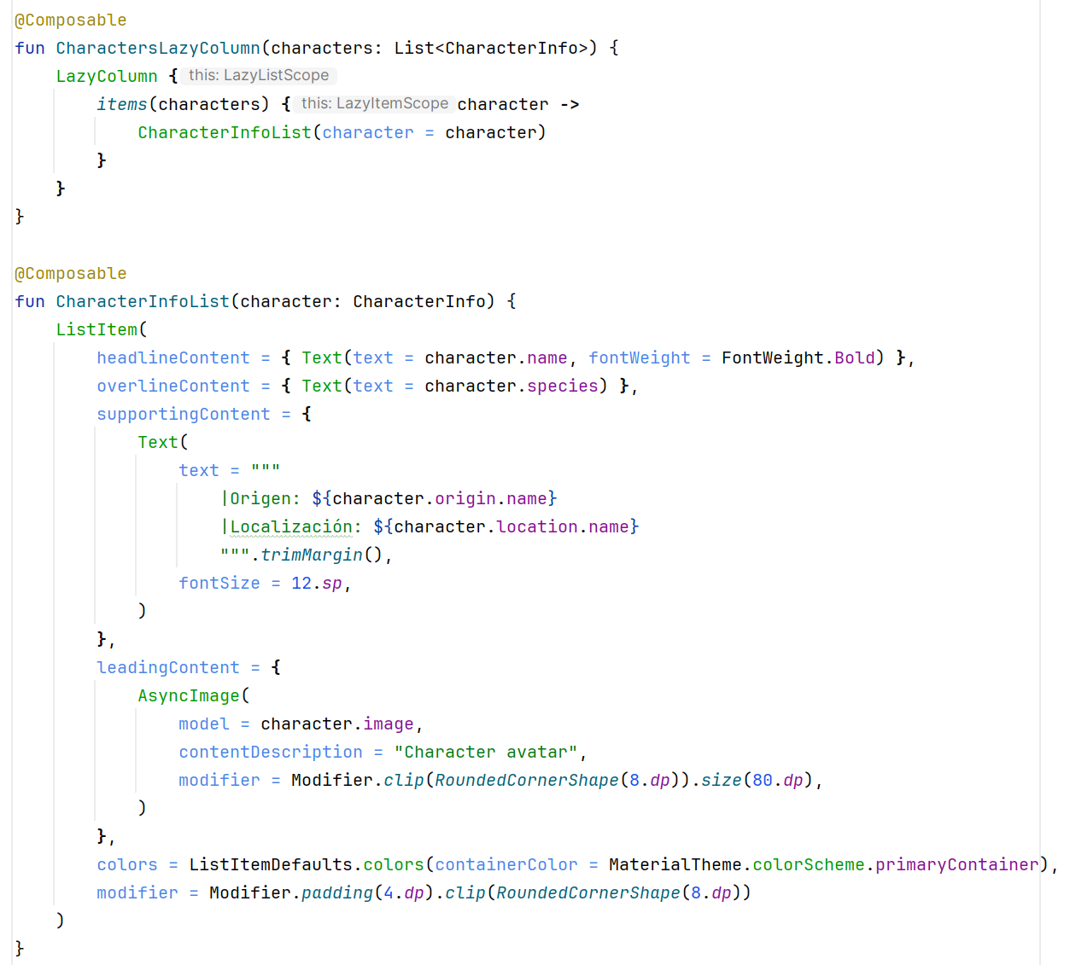
9.- Retrofit (caso de estudio)
Por último, se muestra el código de la pantalla principal en el archivo MainActivity.kt.

Slide 38
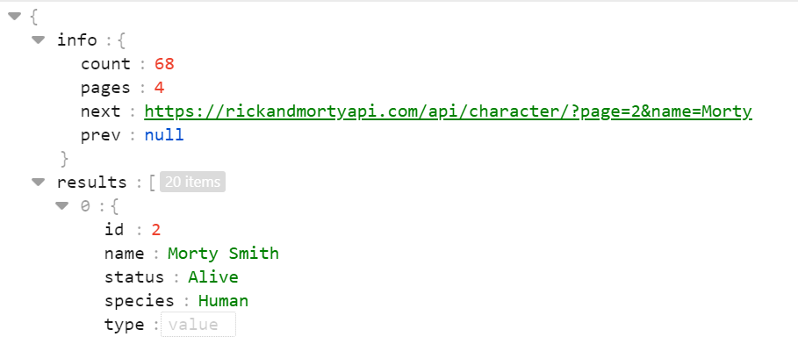
9.- Retrofit (caso de estudio)
La aplicación desarrollada en el caso de estudio se puede ampliar de las siguientes maneras.
Si se analiza el JSON de la respuesta se puede observar que no se reciben todos los datos existentes si no que se reciben paginados de 20 en 20.
Con las variables pages y next se puede saber si se necesitan hacer más peticiones para seguir obteniendo datos.
De esta manera se puede añadir un botón al final de los personajes y que al pulsarlo cargue los siguientes resultados para el personaje que se busca.

Slide 39
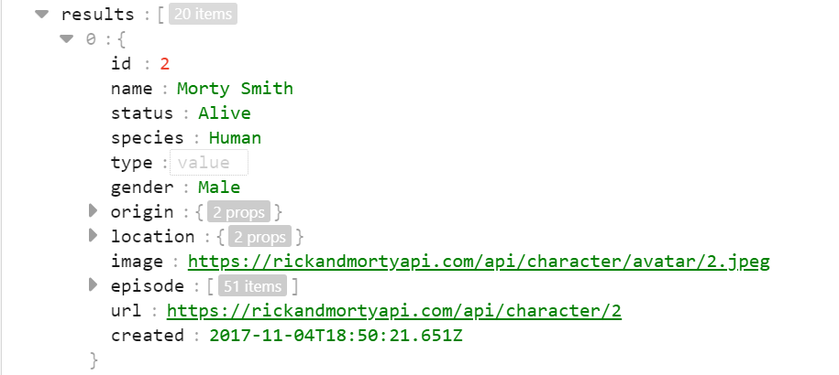
9.- Retrofit (caso de estudio)
Otra mejora sería crear una pantalla para mostrar la información completa de cada personaje.
De esta manera se puede hacer que al pulsar sobre el personaje se navegue a esa pantalla y se le pase como parámetro todos los datos del personaje.
Si se han modificado las Data class para la respuesta eliminando campos innecesarios, en la pantalla para la información del personaje se podría realizar una petición nueva a la API para obtener solo la información de ese personaje mediante su endpoint.
En el JSON también se puede observar que cada personaje tiene un endpoint propio:

